Slide 1
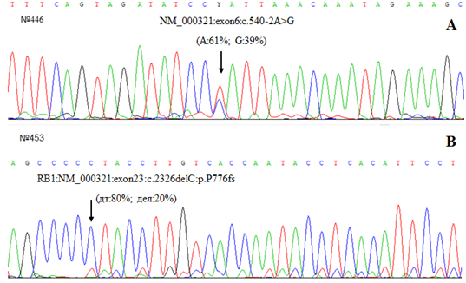
ПРЕИМУЩЕСТВА ВЫСОКОПРОИЗВОДИТЕЛЬНОГО ПАРАЛЛЕЛЬНОГО СЕКВЕНИРОВАНИЯ В ВЫЯВЛЕНИИ СОМАТИЧЕСКОГО МОЗАИЦИЗМА ПРИ СПОРАДИЧЕСКОЙ РЕТИНОБЛАСТОМЕ
Алексеева Е.А.^{1,2}, Карандашева К.О.¹, Бабенко О.В.¹, Козлова В.М.³, Ушакова Т.Л.³, Казубская Т.П.³, Танас А.С.¹, Залетаев Д.В.^{1,2}, Стрельников В.В.¹
¹ ФГБНУ «Медико-генетический научный центр имени академика Н.П. Бочкова», e-mail: ekater.alekseeva@gmail.com ² ФГАОУ ВО Первый Московский государственный медицинский университет имени И.М. Сеченова (Сеченовский Университет), ³ ФГБУ «Национальный медицинский исследовательский центр онкологии имени Н.Н. Блохина»
Работа выполнена в рамках государственного задания Минобрнауки России для ФГБНУ «МГНЦ» на выполнение НИР в 2021 году
ВВЕДЕНИЕ
МАТЕРИАЛЫ И МЕТОДЫ
РЕЗУЛЬТАТЫ И ОБСУЖДЕНИЕ
Ретинобластома (РБ) – наиболее распространенная детская интраокулярная злокачественная опухоль сетчатки глаза, возникающая с частотой 1:15000-20000 новорожденных;
Спорадическая РБ развивается в результате мутаций de novo в обоих аллелях гена RB1;
Часто при спорадической РБ первоначальная мутация в RB1 является мозаичной, то есть образуется в постзиготической, ранней эмбриональной клетке, что приводит к неравномерному распределению мутантых клонов между различными тканями организма;
Возможность идентифицировать мозаичный вариант мутации в гене RB1 имеет важное значение как для медико-генетического консультирования, так и для клинического ведения пациентов, поскольку мозаицизм влияет на развитие клинической картины заболевания, риск развития опухоли в другом глазу, а также других опухолей, и риск передачи мутации следующему поколению.
С помощью высокопроизводительного параллельного секвенирования (ВПС) проведено молекулярно-генетическое обследование 343 неродственных больных со спорадической РБ, среди которых 223 пациентов с унилатеральной формой заболевания и 120 – с билатеральной;
Выделение ДНК, ВПС гена RВ1, секвенирование по Сэнгеру с целью верификации выявленных точковых мутаций проводили в полном соответствии с ранее разработанной авторами медицинской технологией комплексной ДНК-диагностики РБ (Алексеев Е.А. с соавт., 2017);
Биоинформатический анализ данных ВПС осуществляли при помощи програмного обеспечения Torrent Suite v.5.10. Для увеличения чувствительности TVC в отношении мозаичных генетических вариантов, исключали неверно картированные прочтения и использовали параметры TVC, рекомендованные для поиска соматических мутаций
Достоверность различий частот генетических вариантов в группах больных оценивали точным тестом Фишера.
В группе пациентов с билатеральной формой РБ у 6% (7/120) больных выявлен мозаичный вариант мутации, частота мутантного аллеля составила от 15 до 39%;
В группе больных с унилатеральной формой РБ соматический мозаицизм обнаружен у 8% (17/223) пациентов, частота мутантного аллеля составила от 13 до 34%;
Среди больных со спорадической унилатеральной формой РБ мозаичные мутации встречаются в 6,5 раз чаще, чем при спорадической билатеральной форме, различия статистически достоверны (P˂0,00001);
С помощью углубленного биоинформатического анализа дополнительно выявлено 2% (1/6) и 3% (6/179) случаев мозаичных патогенных мутаций с низким содержанием мутантного аллеля (менее 5%) при билатеральной и монолатеральной формах РБ, соответственно;
Среди исследованных семей (280 образцов ДНК лимфоцитов крови родителей пациентов со спорадической РБ) выявлено 2 случая бессимптомного носительства мутации в мозаичном варианте в гене RB1 одним из родителей;
Все мозаичные мутации гене RB1, выявленные в настоящем исследовании, представлены нуль-аллелями – это нонсенс-мутации, мутации сдвига рамки считывания и мутации сайтов сплайсинга; мозаичных миссенс-мутаций в нашей выборке не обнаружено;
Различия частот мозаичных мутаций с высоким и низким содержанием мутантного аллеля в группах больных с унилатеральной и билатеральной ретинобластомой статистически недостоверны (р=0,38).
ЦЕЛЬ РАБОТЫ
Охарактеризовать частоту и спектр мозаичных мутаций в гене RB1 в выборке больных со спорадической РБ, а также количественно определить содержание мутантного аллеля в образцах с мозаицизмом.
ВЫВОДЫ
ВПС является эффективным методом выявления мозаичных вариантов мутаций в гене RB1, позволяющим определять мутантный минорный аллель, составляющий менее 15%.
Рисунок. Секвенограммы по Сэнгеру образцов ДНК, в которых с помощью ВПС был выявлен соматический мозаицизм.

